Slide 1
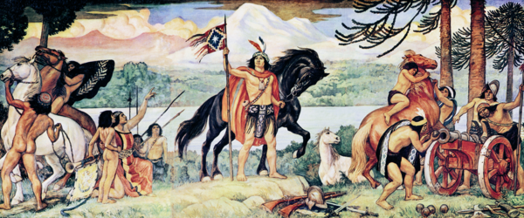
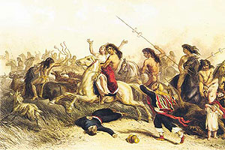

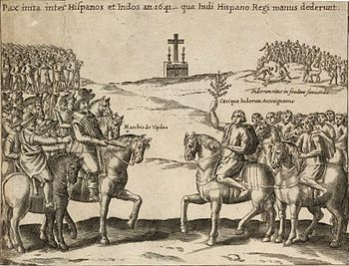
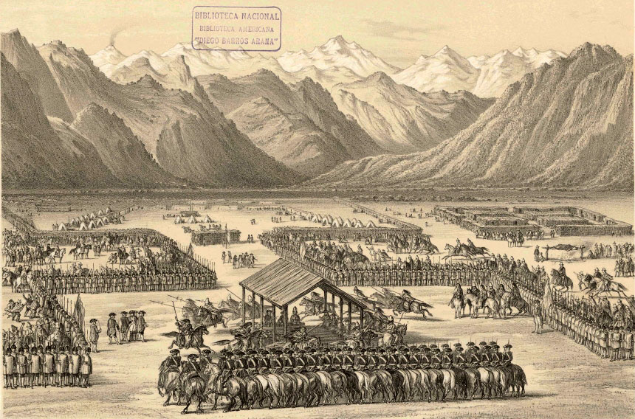
Relaciones de frontera.
Historia, Geografía y Ciencias Sociales
5to Básico.
Profesor: José Mella Rojas.

Slide 2
Objetivo de la clase.
Identificar las principales características de la sociedad de frontera durante la Colonia, a través del desarrollo de una Guía de Estudio, utilizando diversos medios tecnológicos.

Slide 3
Preguntas de inicio.
¿Qué entiendes por identificar?
¿Qué entiendes por Colonia?

Slide 4
Conceptos clave:
Identificar: reconocer las principales características de algo o alguien.
Colonia: es el nombre dado al período de la historia de Chile comprendido entre 1598 y 1810.

Slide 5
Antes de comenzar:
¿Cómo se llamaban los pueblos originarios de nuestro país antes de la llegada de los españoles?
¿Qué entiendes tú por frontera?

Slide 6
La Frontera.
El territorio mapuche hacia el siglo XVI, que ocupaba gran parte del actual territorio de Chile y Argentina, atrajo el interés de los españoles.
Estos intentaron conquistar dicho territorio, pero después de más de medio siglo de lucha, la Corona española optó por la firma de acuerdos que buscaban crear una relación de paz.
En dichos tratados se reconoció la autonomía del pueblo mapuche sobre su territorio y se definió el río Biobío como la frontera entre ambos pueblos. A partir de ese momento, se desarrollaron distintos tipos de relaciones entre españoles y mapuches.

Slide 7
La Frontera.
Durante el periodo colonial, el territorio mapuche se extendió desde el río Biobío por el norte hasta el río Toltén por el sur y, cruzando la Cordillera, por las pampas argentinas hasta el océano Atlántico.
Entre el río Toltén y Chiloé predominó la presencia del pueblo huilliche y, si bien también adquirió la denominación de frontera, la presencia española fue mayor.

Slide 8
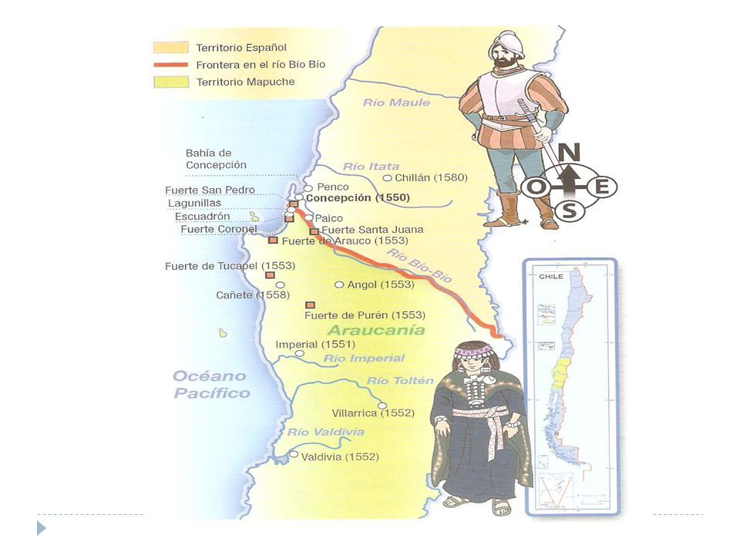
Frontera del Bío bio.

Slide 9
La Guerra de Arauco.
Hasta comienzos del XVII, la denominada guerra de Arauco marcó una forma de vida fonteriza caracterizada por los enfrentamientos entre los españoles y el pueblo mapuche.
Estos enfrentamientos se agudizaron a partir de 1608, cuando se legalizó la esclavitud de los indios de guerra, los que eran capturados en campañas denominadas malocas. Dichas acciones tuvieron un correlato en el pueblo mapuche: los malones.
Malones indígenas.

Slide 10
Guerra defensiva
Por iniciativa del Padre Luis de Valdivia, la Corona adoptó una nueva política de trato hacia los mapuches, denominada “guerra defensiva”. Sin embargo, la captura y venta de indígenas como esclavos motivó una gran insurrección mapuche en 1655, que significó la destrucción de todas las ciudades ubicadas hasta el río Maule.

Slide 11
Línea de tiempo.

Slide 12
Los Parlamentos.
A partir de 1641, se intentó resolver los conflictos a través de los parlamentos, reuniones celebradas entre las autoridades españolas y los caciques mapuches con el objetivo de establecer acuerdos de paz. Los parlamentos duraban algunos días, y en ellos se comía, bebía y se intercambiaban regalos.
A pesar de que no siempre las promesas eran cumplidas, este sistema trajo consigo un periodo de relativa paz en la frontera del río Biobío. Algunos de los parlamentos más destacados fueron el de Quilín (1641), el de Negrete (1726) y el de Tapihue (1774).
Parlamento de Negrete, 1793

Slide 13
Formas de trabajo y evangelización.
A pesar de sus diferencias culturales, indígenas y españoles se relacionaron de diversas maneras durante la Colonia. Entre dichas relaciones se encuentran las diferentes formas de trabajo o servidumbre que los españoles impusieron a los indígenas y el proceso de evangelización que emprendieron diferentes órdenes religiosas entre las comunidades indígenas.

Slide 14
Sistema de trabajo indígena en la Colonia

Slide 15
Tasas o normativas para regular el trabajo indígena

Slide 16
Mestizaje y comercio fronterizo.
El mestizaje fue propiciado inicialmente por la movilización de soldados para la guerra y luego por el contacto cultural dado por el comercio. Este proceso determinó un incremento en la cantidad de población mestiza y la modificación de los patrones culturales del pueblo mapuche (utilización del caballo, cría de ovejas y siembra del trigo). La población surgida de este proceso tenía elementos de ambas culturas, por ejemplo, hablaba español y utilizaba prendas típicas mapuches, como el poncho.

Slide 17
Preguntas de cierre.
La frontera establecida entre los españoles y los mapuches en el sur de Chile fue:
  El río Itata.
  El río Biobío.
  El río Toltén.
  El río Valdivia.
La instancia de encuentro y negociación política entre autoridades españolas y caciques de distintas comunidades mapuches, en las que se planteaban las condiciones para mantener el equilibrio en la zona, tuvo como nombre:
  Guerra ofensiva.
  Guerra defensiva.
  Parlamentos.
  Ninguna de las anteriores.

Slide 18
Preguntas de cierre.
Sistema de trabajo indígena durante la Colonia, mediante el cual se entregaba un grupo de indígenas a un español para trabajar, a cambio que los educara y evangelizara, tiene como nombre:
  Encomienda.
  Mita.
  Repartimiento.
  Esclavitud.
PREGUNTAS ABIERTAS:
¿Qué aprendimos hoy?
¿Cómo lo aprendimos?
¿Cómo los conceptos aprendidos en la clase los encontramos presentes hasta el día de hoy?

